Slide 1
2019 전통스포츠 페스티벌 프로그램 운영계획
일 자: 2019.10.24(목) 장 소: 서천종합운동장

Slide 2
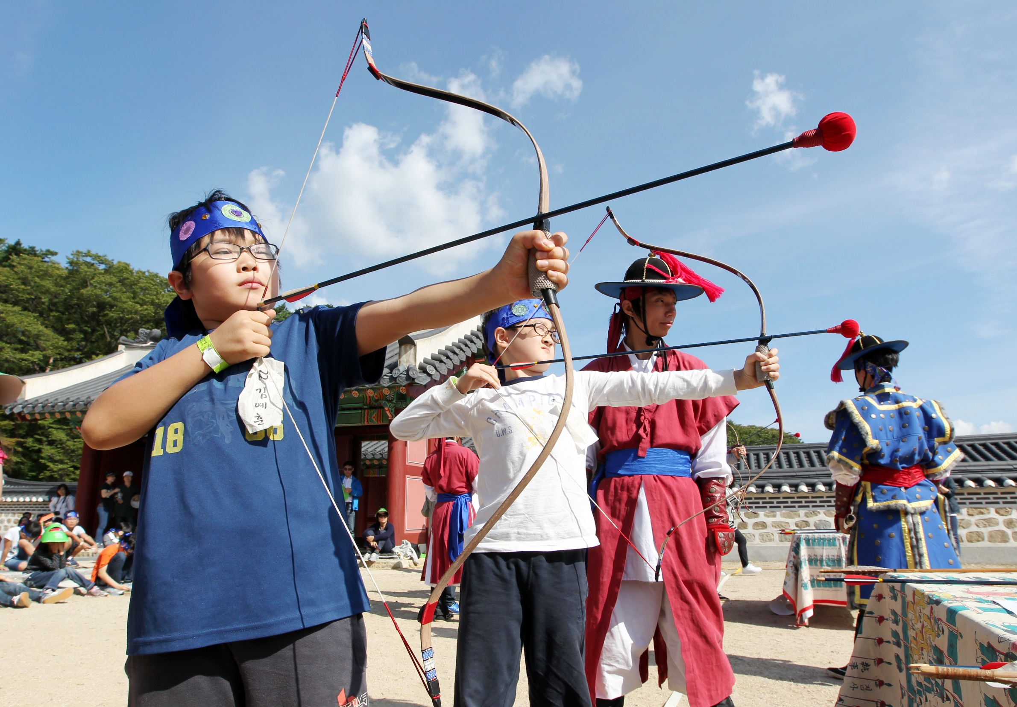
서천군
Ⅰ. 2019전통스포츠 페스티벌
『 2019 전통스포츠 페스티벌 운영』
2019 스포츠보급 페스티벌 프로그램을 통해,
서천군 유아, 초등학생들에게
전통스포츠 체험활동의 기회를 제공하고
잊혀져 가는 우리의 문화를 되새기며,
즐거운 여가생활과 공동체 의식을 함양하여
폭 넒은 교육과 체험의 기회를 제공합니다.

Slide 3
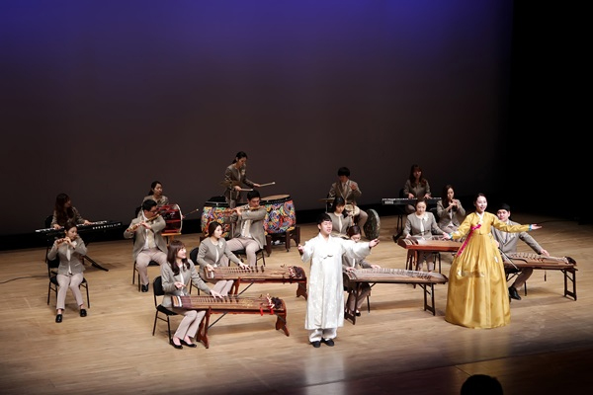
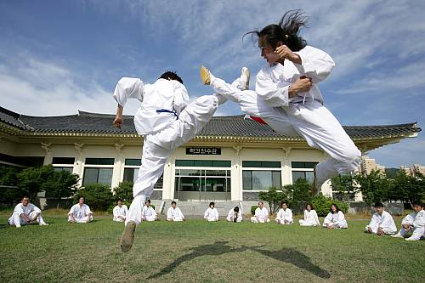

Ⅱ. 기획의도
전통스포츠보급 운영의 목적과 필요성
서천에서 펼쳐지는 전통문화•스포츠 체험활동과 화려한 퍼포먼스
01
전통스포츠 종목을 활용한 체험프로그램 개발
·택견, 국궁, 태권도 등 접하기 힘들었던 전통스포츠 종목을 체험할 수 있는
프로그램 제공
·주무대에서 전통스포츠 종목을 시연하여, 전통스포츠의 우수성을 선보이는 자리
02
전통을 이어가는 문화공연
·국악, 전통악기 공연 제공
·전통을 이어가는 공연을 통해, 할아버지와 손자, 남녀노소 모두 즐길 수 있는
문화체험 축제로 메이킹
·과거는 미래의 거울임을 공유하고, 장차 서천군의 상징적 문화컨텐츠로 육성

Slide 4
Ⅲ. 기본개요
전통스포츠보급 운영의 개요
2019 전통스포츠 페스티벌
행사 기간
2019년 10월24일(목)
행사 장소
서천종합운동장
주요 내용
전통스포츠 시범공연/전통스포츠 체험프로그램/전통문화 연계프로그램
주최 기관
충청남도체육회
주관 기관
서천군체육회

Slide 5
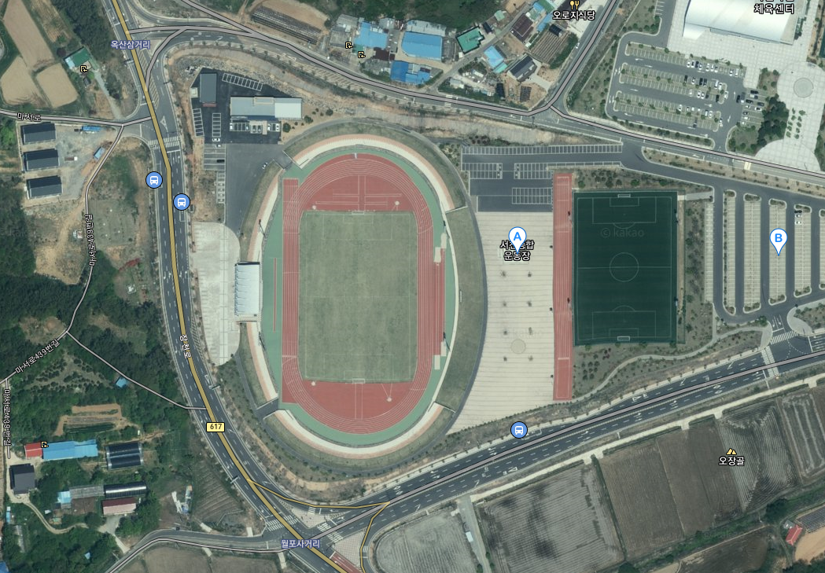
Ⅳ. 장소계획
서천 종합운동장
○ 천막 설치
▶ 전통종목 및 무예와 놀이 체험장
▶ 홍보부스 설치
○ 특설무대 설치
▶ 전통스포츠 시범 및 전통공연 시연

Slide 6
Ⅴ. 일정계획
전통스포츠보급 운영의 일정
구분 | 10월24일 (목)
 | Time | 항목 | 내용 | 비고
행사안내 | 10:30 ~ 11:00 | 행사안내 | 일정 안내
무대행사 1부 | 11:00 ~ 11:20 | 시범단 공연 | 택견 시범단
 | 11:20 ~ 11:40 | 마술공연 | 변검 + 마술쇼
 | 11:40 ~ 12:00 | 레크리에이션 | 박 터트리기
중식 | 12:00 ~ 13:00 | 중식
무대행사 2부 | 13:00 ~ 14:00 | 레크리에이션 | 진행자와 함께하는 레크리에이션
 | 14:00 ~ 14:20 | 시범단 공연 | 택견 시범단
 | 14:20 ~ 14:40 | 마술공연 | 변검 + 마술쇼
 | 14:40 ~ 15:00 | 레크리에이션 | 박 터트리기
 | 15:00 ~ 17:00
체험부스 | 10:30 ~ 12:00 | 체험부스 운영 | 상시운영
 | 12:00 ~ 13:00 | 중식
 | 13:00 ~ 17:00 | 체험부스 운영 | 상시운영

Slide 7
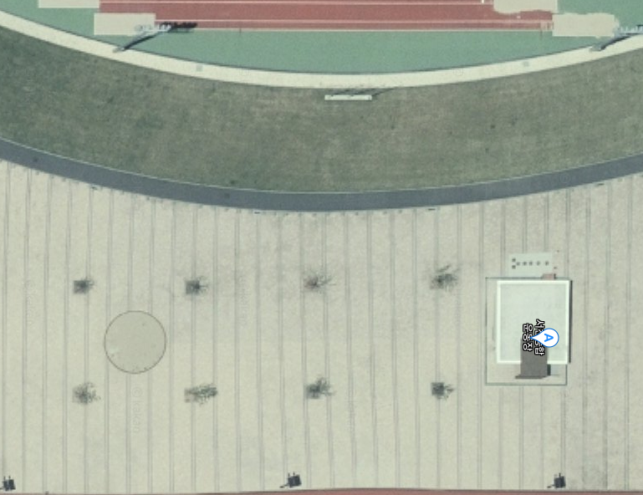
Ⅵ . 행사운영 (배치)
무대
7.2m x 5.4m x 0.5m
무대
시스템운영실
운영본부 / 의료본부
현재 Zone
떡메치기
(2회)
의자
딱지만들기
전통 Zone
비석치기
투호/고리던지기
Event
박터트리기
재미로 보는 윷점
연만들기
옛날과자체험
공기놀이/제기차기
비누방울
가훈써주기
가훈써주기
VR체험
액자만들기
미래 Zone
너프건/국궁
디지털캐리커쳐

Slide 8
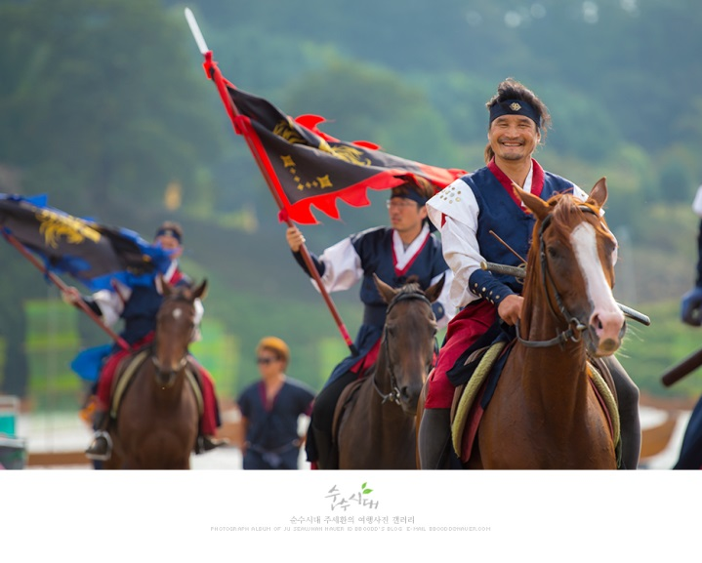
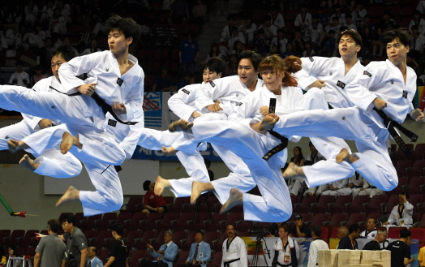
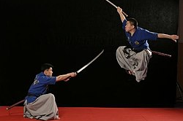
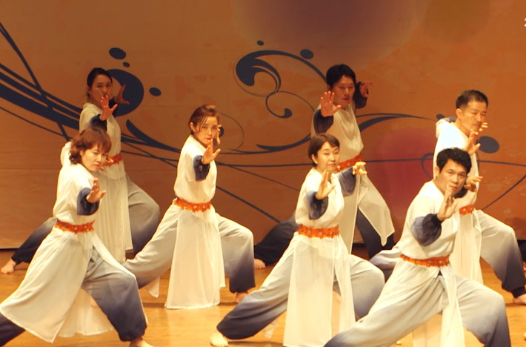
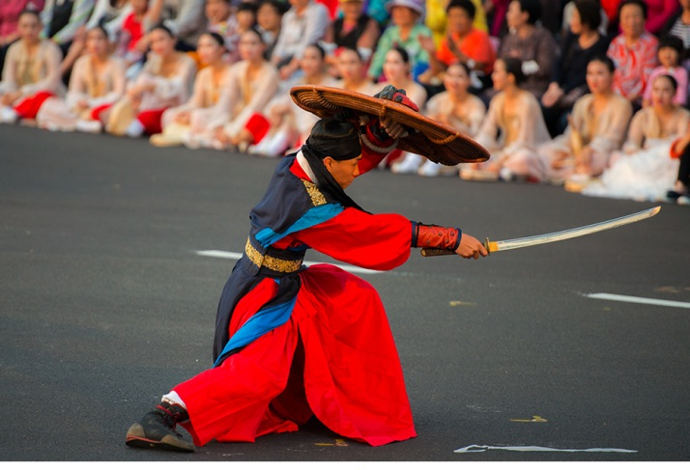
ⅥI . 전통문화 체험프로그램
전통스포츠 시범 및 체험 (종목 선별 중)
택견
마상무예
태권도
해동검도
국학기공
전통무예

Slide 9
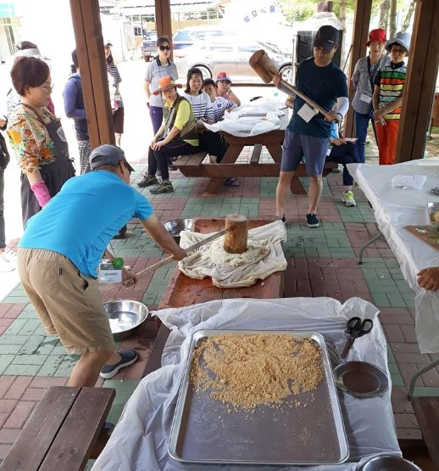

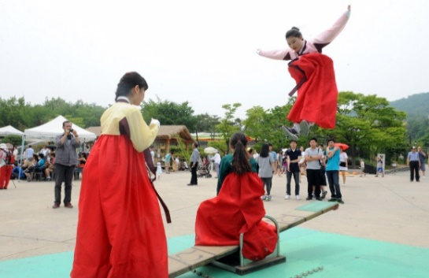
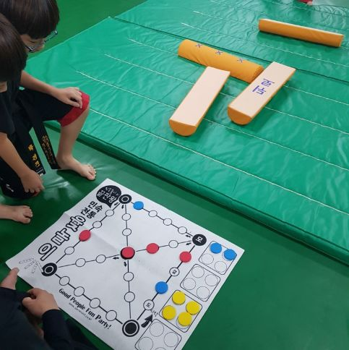
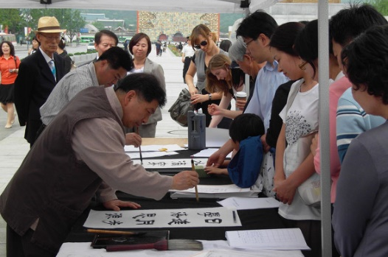
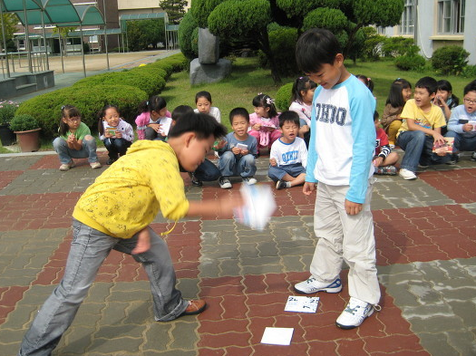
ⅥI .전통문화 체험프로그램
전통스포츠보급 체험 프로그램
떡메치기
국궁
널뛰기
떡메치기 체험을 통한 인절미 만들기
안전한 화살을 사용한 국궁으로 10점 이상 획득
짝을 지어 널뛰기를 2회 이상 성공
대형 윷놀이
가훈 써주기
딱지만들기 및 치기
친구와 함께하는 윷놀이
전문 서예가에게 가훈을 말하고 선물 받기
딱지를 직접 만들어 보고 친구들과 딱지치기
체험

Slide 10
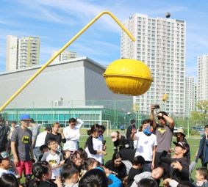
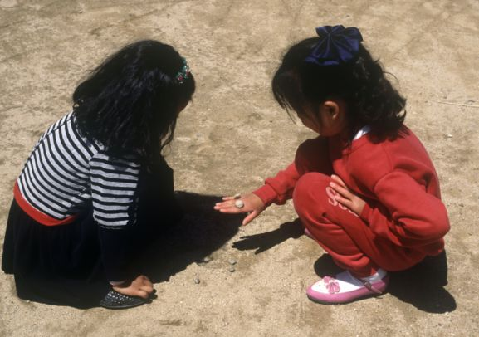
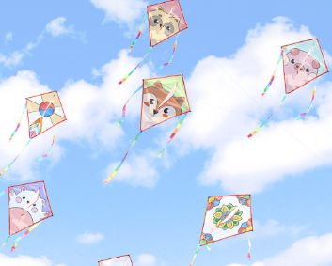
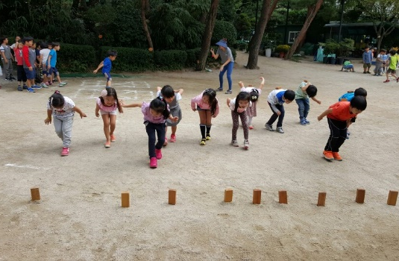
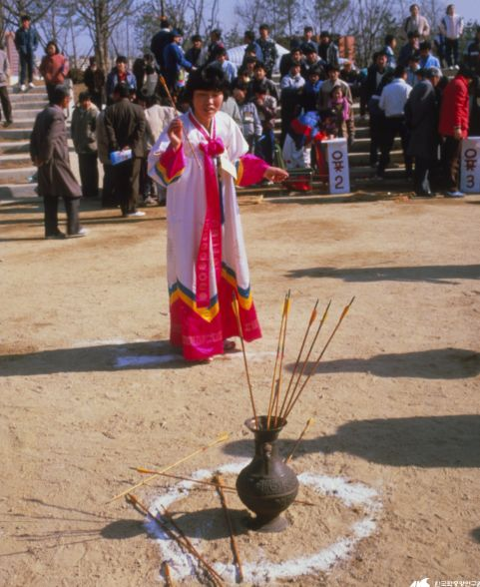
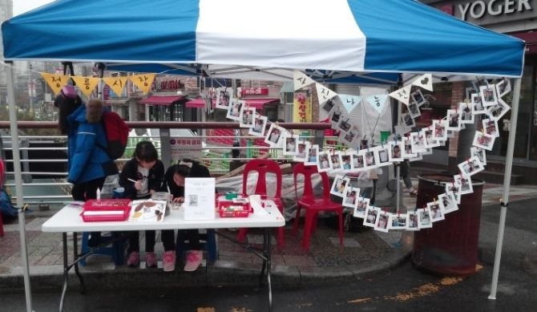
ⅥI .전통문화 체험프로그램
전통스포츠보급 체험 프로그램
박 터트리기
공기놀이
연날리기
오재미를 통한 대형 박터트리기
동글동글 공기돌 놀이
내가 만든 연 직접 날려보기
비석치기
투호
전통액자만들기
다양한 방법으로 비석을 넘어뜨려 보세요
작은 구멍에 나의 화살을
직접 꾸민 나만의 액자 부모님께 선물해보기

